Slide 1
FÖRÄLDRAINFORMATION SÄSONG 2020/2021

Slide 2
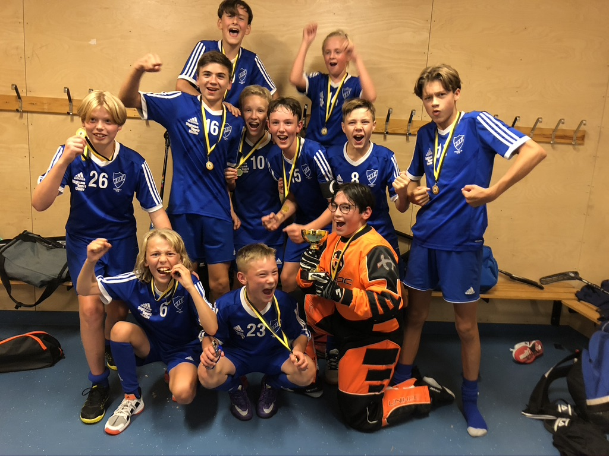

Slide 3
Agenda
Tränare/Ledare
COVID-19
Trygg Idrott
Sportråd - Spelbok
Sigtuna IF IBK en Ideell förening
Seriespel och målsättning denna säsong
Ekonomi
Cuper mm
Ordet är fritt
Notes:
COVID-19 är inte med på agendan men ni kommer säkert att få frågor. Ta del av det senaste som informerats från styrelsen innan mötet antingen via mejl eller hemsida.

Slide 4
Tränare/Ledare/Truppen
Ledare/tränare
Huvudtränare: Peter Fredriksson, Mikael ”Hagge” Hagman
Hjälptränare: Magnus Bergmark
Lagledare: Helena Bysell
18 killar i truppen 👍
Medelnärvaro 77% 👍
BEHOV AV HJÄLP

Slide 5
Träningar
PRÄSTÄNGSHALLEN
MÅN: 18-19, samling + uppvärmning 17:45
ONS: 18:30-19:30, samling + uppvärmning 18:10
Kalendern på laget.se
FYS med Rugbyn: Lördagar 8:30-10 SSHL 💪

Slide 6
COVID-19
Matcher spelas utan publik med vissa undantag
Regler för hur vi vistas i PÄ hallen
Max 4 personer vid match (förutom de personer som är inblandade i matchen)
Smittspårningsdokument
Styrelsen utreder möjligheten att söka tillstånd för publik
Kom bara på träning och match om du är frisk

Slide 7
Trygg Idrott
Handlingsplan mot mobbning, diskriminering och kränkande behandling.
http://www.sigtunaifinnebandy.se/Document
Notes:
Beskriv vad ”Trygg idrott” är. Se infogad fil.

Slide 8
Sportråd -> SIF Spelbok
Spelbok
Blå tråd genom alla lag
Prata samma språk
Stöd för både ledare & spelare
Notes:
Spelboken finns uppladdad på innebandys hemsida under ”Dokument” och ”Tränare” (bilden illustrerar inte ”vår” spelbok).

Slide 9
Sigtuna IF IBK en Ideell förening
En deltids administratör på SIF Kansli supportar alla klubbar i Alliansföreningen
2020 har SIF IBK kontrakterat en föreningsutvecklare på deltid
Ungdomstränare
I övrigt jobbar alla tränare, lagledare, styrelse och andra funktioner ideellt utan ersättning
Notes:
Förening finansieras genom:
Medlemsavgift
Deltagar/verksamhetssavgift
LOK stöd från Riksidrottsförbundet. Förkortningen LOK står för statligt lokalt aktivitetsstöd, och avser att stödja idrottslig föreningsverksamhet för barn och ungdomar mellan 7 och 25 år
Aktivitetsstöd från kommunen
Kanslitjänsten finansieras till stor del via Bangolfen

Slide 10
”Alla är en del av laget”
Självklart är att det måste finnas tränare, lagledare. Men laget & klubben fungerar inte utan…
Material ansvarig i Innebandyklubben: Jan Fromm
Caféansvarig på Innebandyklubben: Helena Ingelög Bohman
Julmarknad ansvariga i laget: ???
Café & Hallansvariga i laget: Anna Malmros Stavås/Björn Stavås
Event ansvarig(a) (avslutning/kick-off etc.)i laget: ???
Cup-ansvariga:???
WE NEED YOU!
Bemanning av sekretariat + matchvärd vid hemmamatch
Notes:
2020 Materialare Jan Fromm
2020 Caféansvarig Helena Ingelög Bohman

Slide 11
Seriespel denna säsong
Pojkar Ljusröd
Pojkar Ljusröd Lätt 13 år (födda 2007). Lag som inte kommit så långt i sin utveckling eller som är nystartade. Viktigt att lämna denna nivå till ”lätta” lag i åldersklassen-2007.
Pojkar Ljusröd Medellätt 13-14 år (födda 2006-2007). Denna serie är främst till för de lag som tidigare spelade i Ljusröd Lätt eller legat i det mellersta eller lägre skiktet av tabellen i Blå Svårlätt med spelare som inte kommit så långt i sin utveckling.
Pojkar Ljusröd Medel 13-14 år (födda 2006-2007). Lag som kommit en bit i sin utveckling. Tidigare har de spelat på Ljusröd Medellätt, tillhört det mellersta skiktet i tabellen i Blå Svårlätt eller de bättre lagen i Blå Svårlätt.
Pojkar Ljusröd Medelsvår 13-14 år (födda 2006-2007). Lag som tidigare spelat på Ljusröd Medel eller som tillhört de bästa lagen i Blår Svårsvår.
Pojkar Ljusröd Svår 14 år (födda 2006). Lag som kommit mycket långt i sin utveckling med en stomme i åldersklassen 2006
Enligt förbundets rekommendation
Notes:
Fyll på med den målsättning ni har för säsongen.
Finns det en målsättning för lagets föräldrar också?

Slide 12
Seriespel denna säsong
RÖD NIVÅ
3 x 15 min - effektiv speltid sista 3 min
Matchprotokoll
Tabell
https://www.innebandy.se/media/10645/v%C3%A4lkommen-till-r%C3%B6d-2020-2021.pdf
VIKTIGT MED RÄTT MATCHKLÄDER!

Slide 13
Målsättning denna säsong
Att fortsätta utvecklas som innebandyspelare - både individuellt och som lag
Att fortsätta ha roligt med innebandyn
Fokus på passningsspel
Notes:
Fyll på med den målsättning ni har för säsongen.
Finns det en målsättning för lagets föräldrar också?

Slide 14
Domarfokus 2020/2021
Svordomar och könsord
Fokus på byteszoner
Spelförstörande moment
Tekningar ska utföras enligt regelboken
Fasthållningar
https://nyredaktor.innebandy.se/media/15205/fokuspunkter-s%C3%A4songen-2020-2021.pdf

Slide 15
Matchkallelser och kommunikation
Kallelser inför helgens match skickas ut i början av veckan med några dagars svarstid
Alla som kallas får spela matchen – inga uttagningar
Samarbete med P06, P08, P09 vid behov av inlåning till match
Uppdaterat matchprogram på laget.se (kalendern )
Viktig info läggs upp som nyhet på laget.se alternativt skickas ut som utskick.

Slide 16
Ekonomi
Fakturering: Medlemsavgift och deltagaravgift
Lagkassan
Notes:
Fyll på med den målsättning ni har för säsongen.
Finns det en målsättning för lagets föräldrar också?

Slide 17
Lagkassan 2019/2020
Utgifter och inkomster | SEK
Sept 2019 | 15 000
Pizzakväll | - 1000
Hoodies | -5000
Storvreta cup | -5500 | Incl cupbidrag, bidrag för deltagaravgift, bowling etc.
Avslutning | -1200
Minigolf | +2100
Café | +2200
Julmarknad | +2700
Sept 2020 | 9300
Töjnan cup | -2700 | Cupbidrag 1500 kr kommer betalas in
Storvreta Cup anmälan | -2500 | Cupbidrag 1500 kr kommer betalas in
Idag | 4100 | Intäkter för 2020/2021 väldigt oklart pga covid-19

Slide 18
Säsongsplanering – förslag på cuper
2-4/1 2021
P07L (Pojkar Födda-07 Lätt)
Anmälan kommer skickas ut inom kort
Deltagarkort 200 kr/person
???
Behov av mer pengar till lagkassan !!!
Notes:
Exempel på cuper. Finns fler.

Slide 19
Ordet är fritt/frågor?
Notes:
Fyll på med den målsättning ni har för säsongen.
Finns det en målsättning för lagets föräldrar också?

